Slide 1
پشته و صف
سید مهدی وحیدی پور
با تشکر از دکتر جواد سلیمی
دانشگاه کاشان- دانشکده مهندسی برق و کامپیوتر

Slide 2
تطبيق پرانتزهاي يک عبارت
به گونه اي زوجهاي (u,v) را بيابيد که پرانتز چپ موجود در محل u با پرانتز راست محل v متناظر باشد
(((a+b)*c+d-e)/(f+g)-(h+j)*(k-l))/(m-n)
(2,6) (1,13) (15,19) (21,25) (27,31) (0,32) (34,38)
(a+b))*((c+d)0,4)
پرانتز راست موقعيت 5 پرانتز چپ متناظر ندارد
پرانتز چپ موقعيت 7 پرانتز راست متناظر ندارد
(8,12)

Slide 3
تطبيق پرانتزهاي يک عبارت
رشته را از چپ به راست پيمايش کرده و هنگامي که يک پرانتز چپ مشاهده شد محل ان را در پشته اضافه کنيد. هنگامي که يک پرانتز راست مشاهده شد موقعيت پر.انتز چپ متناظر ان را از پشته خارج کنيد

Slide 4
مثال
(((a+b)*c+d-e)/(f+g)-(h+j)*(k-l))/(m-n)
2
1
0

Slide 5
مثال
(((a+b)*c+d-e)/(f+g)-(h+j)*(k-l))/(m-n)
1
0
(2,6)

Slide 6
مثال
(((a+b)*c+d-e)/(f+g)-(h+j)*(k-l))/(m-n)
15
0
(2,6)
(1,13)

Slide 7
مثال
(((a+b)*c+d-e)/(f+g)-(h+j)*(k-l))/(m-n)
21
0
(2,6)
(1,13)
(15,19)

Slide 8
مثال
(((a+b)*c+d-e)/(f+g)-(h+j)*(k-l))/(m-n)
27
0
(2,6)
(1,13)
(15,19)
(21,25)

Slide 9
مثال
(((a+b)*c+d-e)/(f+g)-(h+j)*(k-l))/(m-n)
0
(2,6)
(1,13)
(15,19)
(21,25)
(27,31)

Slide 10
مثال
(((a+b)*c+d-e)/(f+g)-(h+j)*(k-l))/(m-n)
(2,6)
(1,13)
(15,19)
(21,25)
(27,31)
(0,32)
and so on

Slide 11
بازي Maze
Notes:
First step is for rat to enter the maze.
Orange and green squares are squares the rat can move to; white squares cannot be moved to.

Slide 12
بازي Maze
حرکات مجاز: راست، پايين، چپ، بالا
خانه ها را علامت گذاري کنيد تا از بازديد مجدد جلوگيري شود.
Notes:
Now rat has a choice of direction to move. Arbitrarily select the above order. As the rat moves from one position to the next, a scent is left at the moved from position so the rat doesn’t enter that position again (avoids going in circles).

Slide 13
بازي Maze
Notes:
Yellow squares are squares on stack.

Slide 14
بازي Maze
به عقب برگرديد تا به خانه اي برسيد که از آن حرکت به جلو مجاز باشد

Slide 15
بازي Maze
به سمت پايين حرکت کنيد.
Notes:
Blue squares are squares we have been to but are not on stack. Blue squares should not be moved to again. Yellow squares may have adjacent squares not yet moved to.

Slide 16
بازي Maze
به سمت چپ حرکت کنيد.

Slide 17
بازي Maze
به سمت پايين حرکت کنيد.

Slide 18
بازي Maze
به عقب برگرديد تا به خانه اي برسيد که از آن حرکت به جلو مجاز باشد

Slide 19
بازي Maze
به عقب برگرديد تا به خانه اي برسيد که از آن حرکت به جلو مجاز باشد.
به سمت پايين حرکت کنيد.

Slide 20
Rat In A Maze
به سمت راست حرکت کنيد.
عقبگرد.

Slide 21
بازي Maze
به سمت پايين حرکت کنيد.

Slide 22
بازي Maze
به سمت راست حرکت کنيد.

Slide 23
بازي Maze
يکي به سمت پايين و سپس به راست حرکت کنيد.

Slide 24
بازي Maze
يکي به سمت بالا و سپس به راست حرکت کنيد.

Slide 25
بازي Maze
به سمت پايين حرکت کرده و سپس از Maze خارج شويد.
مسير از شروع تا به پايان بر روي پشته قرار دارد.

Slide 26
بازي Maze
ساده ترين بازنمايي
استفاده از يک ارايه دوبعدي
صفر ها مسير باز و يک ها موانع
همه ي نقاط 8 همسايه ندارند
براي جلوگيري از چک کردن يک رديف 1 دور صفحه فرض مي کنيم
entrance
1 1 1 1 1 1 1 1 1 1 1 1 1 1 1 1 1
1 0 1 0 0 0 1 1 0 0 0 1 1 1 1 1 1
1 1 0 0 0 1 1 0 1 1 1 0 0 1 1 1 1
1 0 1 1 0 0 0 0 1 1 1 1 0 0 1 1 1
1 1 1 0 1 1 1 1 0 1 1 0 1 1 0 0 1
1 1 1 0 1 0 0 1 0 1 1 1 1 1 1 1 1
1 0 0 1 1 0 1 1 1 0 1 0 0 1 0 1 1
1 0 1 1 1 1 0 0 1 1 1 1 1 1 1 1 1
1 0 0 1 1 0 1 1 0 1 1 1 1 1 0 1 1
1 1 1 0 0 0 1 1 0 1 1 0 0 0 0 0 1
1 0 0 1 1 1 1 1 0 0 0 1 1 1 1 0 1
1 0 1 0 0 1 1 1 1 1 0 1 1 1 1 0 1
1 1 1 1 1 1 1 1 1 1 1 1 1 1 1 1 1
m×p maze (m+2) × (p+2) array
entrance position [1][1]
exit position[m][p]
exit

Slide 27
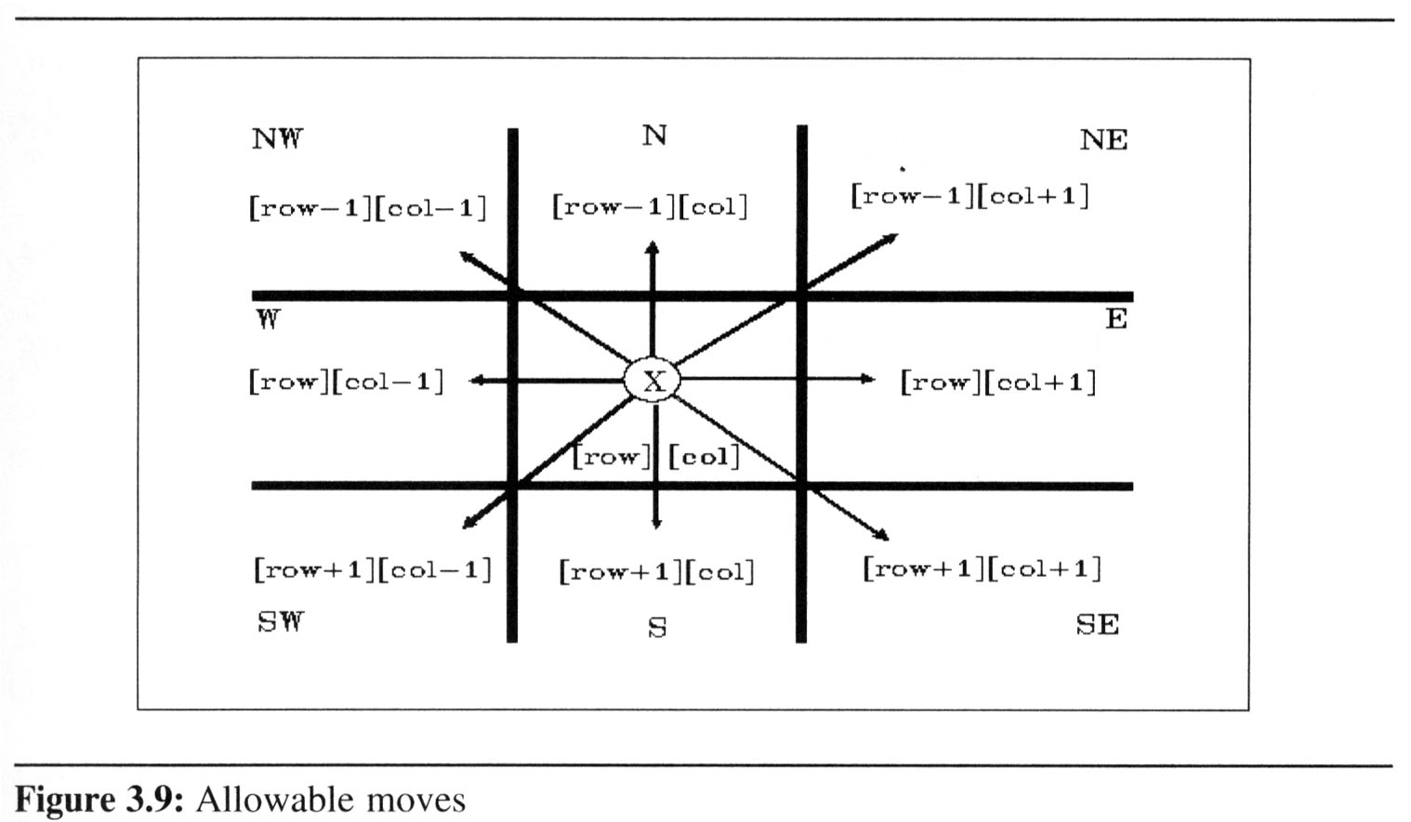
بازي Maze
اگر maze[row][col] محل فعلي ما باشد حرکتهاي مجاز مي تواند به صورت زير باشد.

Slide 28
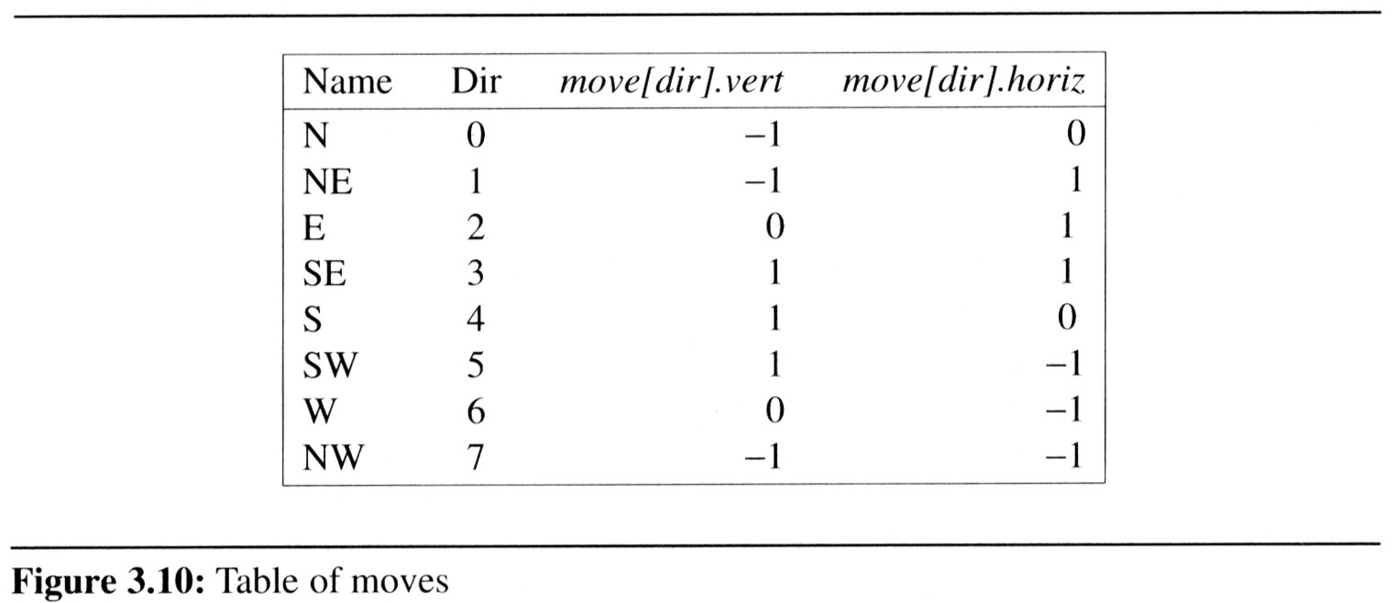
بازي Maze
پياده سازي حرکتهاي مجاز
typedef struct {
short int vert;
short int horiz;
} offsets;
offsets move[8]; /*array of moves for each direction*/
اگر maze[row][col] محل فعلي ما باشد با حرکت در جهت dir محل بعدي ما عبارت است از
next_row = row + move[dir].vert;
next_col = col + move[dir].horiz;

Slide 29
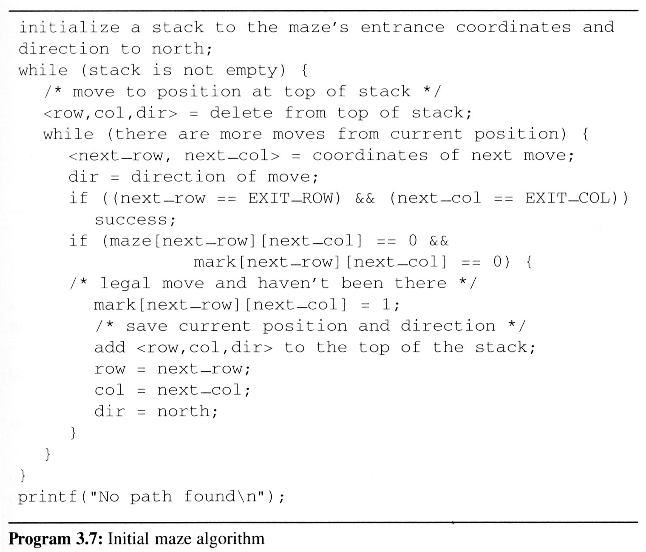
بازي Maze
از يک ارايه دوبعدي mark براي نگهداري محلهاي مشاهده شده تا کنون استفاده مي شود.
يک پشته براي نگهداري مسير به کار مي رود
#define MAX_STACK_SIZE 100 /*maximum stack size*/
typedef struct {
short int row;
short int col;
short int dir;
} element;
element stack[MAX_STACK_SIZE];

Slide 30
بازي Maze

Slide 31
R: row C: col D: dir
R 1 C 1 D 1
R4 C14 D 2
R3 C12 D 5
R3 C13 D 3
R3 C13 D 6
Pop out
R2 C12 D 3
R2 C11 D 2
Initially set mark[1][1]=1
maze[1][1]: entrance
R1 C10 D 3
R 1 C 9 D 2
1 1 1 1 1 1 1 1 1 1 1 1 1 1 1 1 1
1 0 1 0 0 0 1 1 0 0 0 1 1 1 1 1 1
1 1 0 0 0 1 1 0 1 1 1 0 0 1 1 1 1
1 0 1 1 0 0 0 0 1 1 1 1 0 0 1 1 1
1 1 1 0 1 1 1 1 0 1 1 0 1 1 0 0 1
1 1 1 0 1 0 0 1 0 1 1 1 1 1 1 1 1
1 0 0 1 1 0 1 1 1 0 1 0 0 1 0 1 1
1 0 1 1 1 1 0 0 1 1 1 1 1 1 1 1 1
1 0 0 1 1 0 1 1 0 1 1 1 1 1 0 1 1
1 1 1 0 0 0 1 1 0 1 1 0 0 0 0 0 1
1 0 0 1 1 1 1 1 0 0 0 1 1 1 1 0 1
1 0 1 0 0 1 1 1 1 1 0 1 1 1 1 0 1
1 1 1 1 1 1 1 1 1 1 1 1 1 1 1 1 1
█ █ █ █ █ █ █ █ █ █ █ █ █ █ █ █ █
█ █ █ █ █ █ █ █ █ █ █ █ █ █ █ █ █
█ █ █ █ █ █ █ █ █ █ █ █ █ █ █ █ █
█ █ █ █ █ █ █ █ █ █ █ █ █ █ █ █ █
█ █ █ █ █ █ █ █ █ █ █ █ █ █ █ █ █
█ █ █ █ █ █ █ █ █ █ █ █ █ █ █ █ █
█ █ █ █ █ █ █ █ █ █ █ █ █ █ █ █ █
█ █ █ █ █ █ █ █ █ █ █ █ █ █ █ █ █
█ █ █ █ █ █ █ █ █ █ █ █ █ █ █ █ █
█ █ █ █ █ █ █ █ █ █ █ █ █ █ █ █ █
█ █ █ █ █ █ █ █ █ █ █ █ █ █ █ █ █
█ █ █ █ █ █ █ █ █ █ █ █ █ █ █ █ █
█ █ █ █ █ █ █ █ █ █ █ █ █ █ █ █ █ █
❒
❒
❒
❒
❒
❒
❒
R 1 C 8 D 2
❒
❒
❒
❒
❒
R 2 C 7 D 1
❒
❒
❒
❒
R 3 C 6 D 1
❒
❒
❒
R 3 C 5 D 2
R 2 C 4 D 3
R 1 C 5 D 5
R 1 C 4 D 2
R 1 C 3 D 2
R 2 C 2 D 1
R 1 C 1 D 1
maze[15][11]: exit
R 1 C 1 D 3

